Slide 1

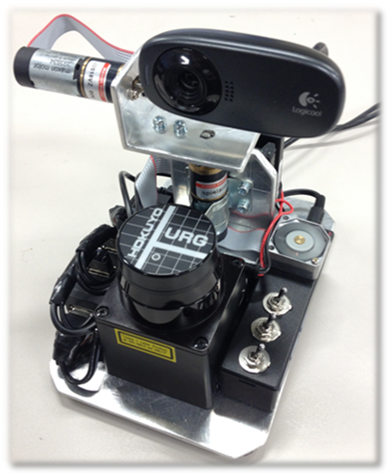
人追尾可能なカメラモジュールの開発
生田目祥吾，石田真一，松日楽信人（芝浦工業大学）
ＲＴミドルウエアコンテスト2012
概要：
  RTMと市販の製品を用いて手軽に実現できるロボットとして，自作パンチルト雲台と測域センサにより構成されるカメラモジュールを開発し，人の顔周辺を追尾して撮影する動作を実現させた．さらに，既存のRTCを再利用することで顔検出を行い，カメラの動作が顔検出に有効であることを確認した．
特徴：
  市販品の組み合わせでシステムを構成
  パン・チルト軸でカメラ方向を制御可能
  ロボット用のセンサとしても利用可能
  顔検出RTCの再利用で容易に高機能化
インタフェース：
  制御PCとはUSBケーブル1本による接続のみ
  外部電源としてDC12Vが必要
  側面のスイッチで各構成要素との接続を管理
  (OpenRTM-aist-1.1.0）
ライセンス（公開条件）：
  修正BSDライセンスを適用します．
連絡先：
芝浦工業大学機械機能工学科 知能機械システム研究室
〒135-8548 東京都江東区豊洲3-7-5
e-mail: b09074<at>shibarura-it.ac.jp
URL：http://www.meo.shibaura-it.ac.jp/matsuhira/RTM.html
プロジェクト番号：human_tracking_camera

Slide 2
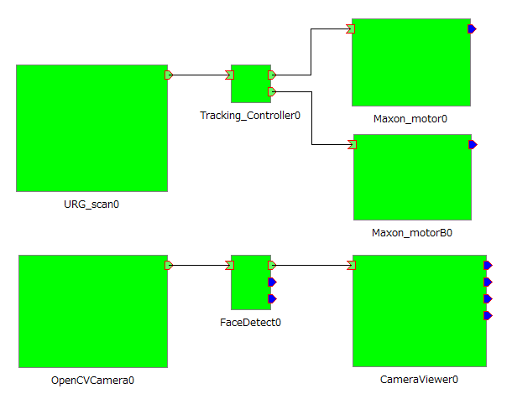
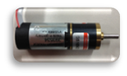
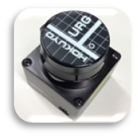

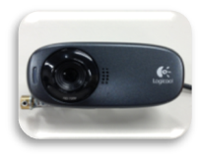
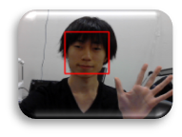
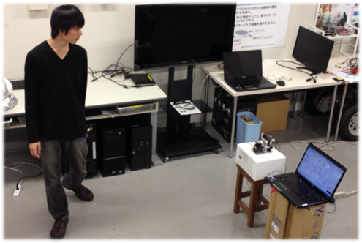
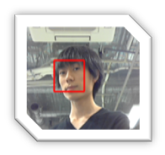

追尾カメラモジュール制御ＲＴＣ群
URG計測RTC
北陽電機（株）の測域センサからデータ取得．
OpenRTM-aist-1.1.0
64bit のWindodws7 環境で動作確認．
モータドライバRTC
マクソンジャパン（株） のEPOS2 24/2を制御．
InPortから指令値[deg]を受け取りモータを駆動
人追尾コントローラRTC
URGの距離データから人の存在方向を推定．
距離に応じたチルト軸制御で人の顔付近を追尾．
再利用したRTC
付属サンプルと顔検出RTCを再利用
USBカメラで撮影した画像から追尾対象が人であるかを認識可能．
歩く人の顔付近を追尾して撮影
様々な用途が期待できる
・環境に設置・・・・・・・・ 防犯・受付・見守り
・ロボットに搭載・・・・・・複合センサ
・コントローラRTCを入れ替えれば測域センサとモータ
でまったく新しいロボットを作ることも可能!!
今後，更に進化させる・・・
・顔検出を発展させて個人を同定．
・画像位置から顔高さを計測，身長を推定．
・顔高さから個人別のチルト軸角度補正．
PC接続は
USB1本!!

